Slide 1
Konkurs na Opracowanie koncepcji urbanistyczno-architektonicznej części centrum Mysłowic
Katowice, 15 kwietnia 2025 r.

Slide 2
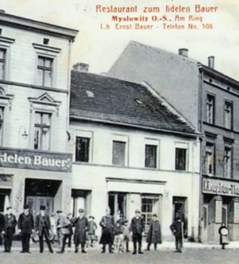
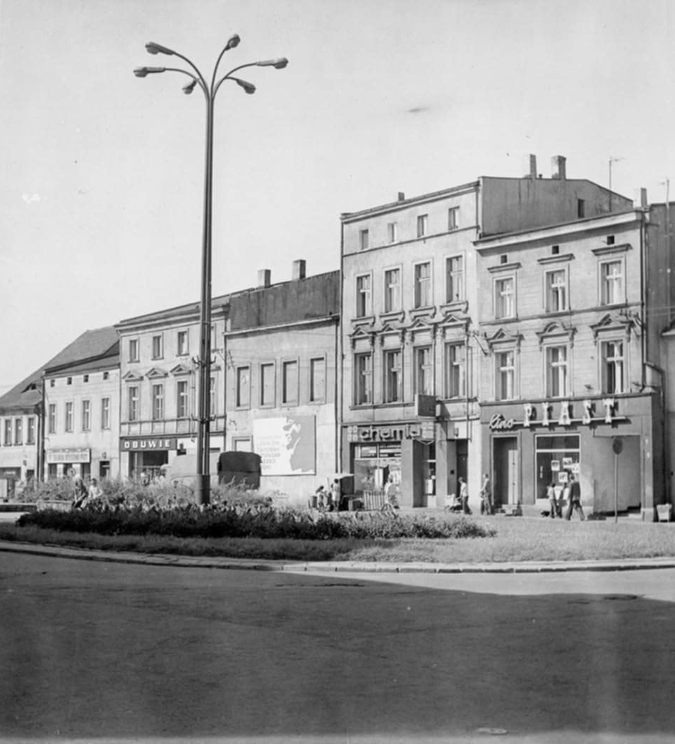

Slide 3
https://www.youtube.com/watch?v=fF87kWonhpo

Slide 4
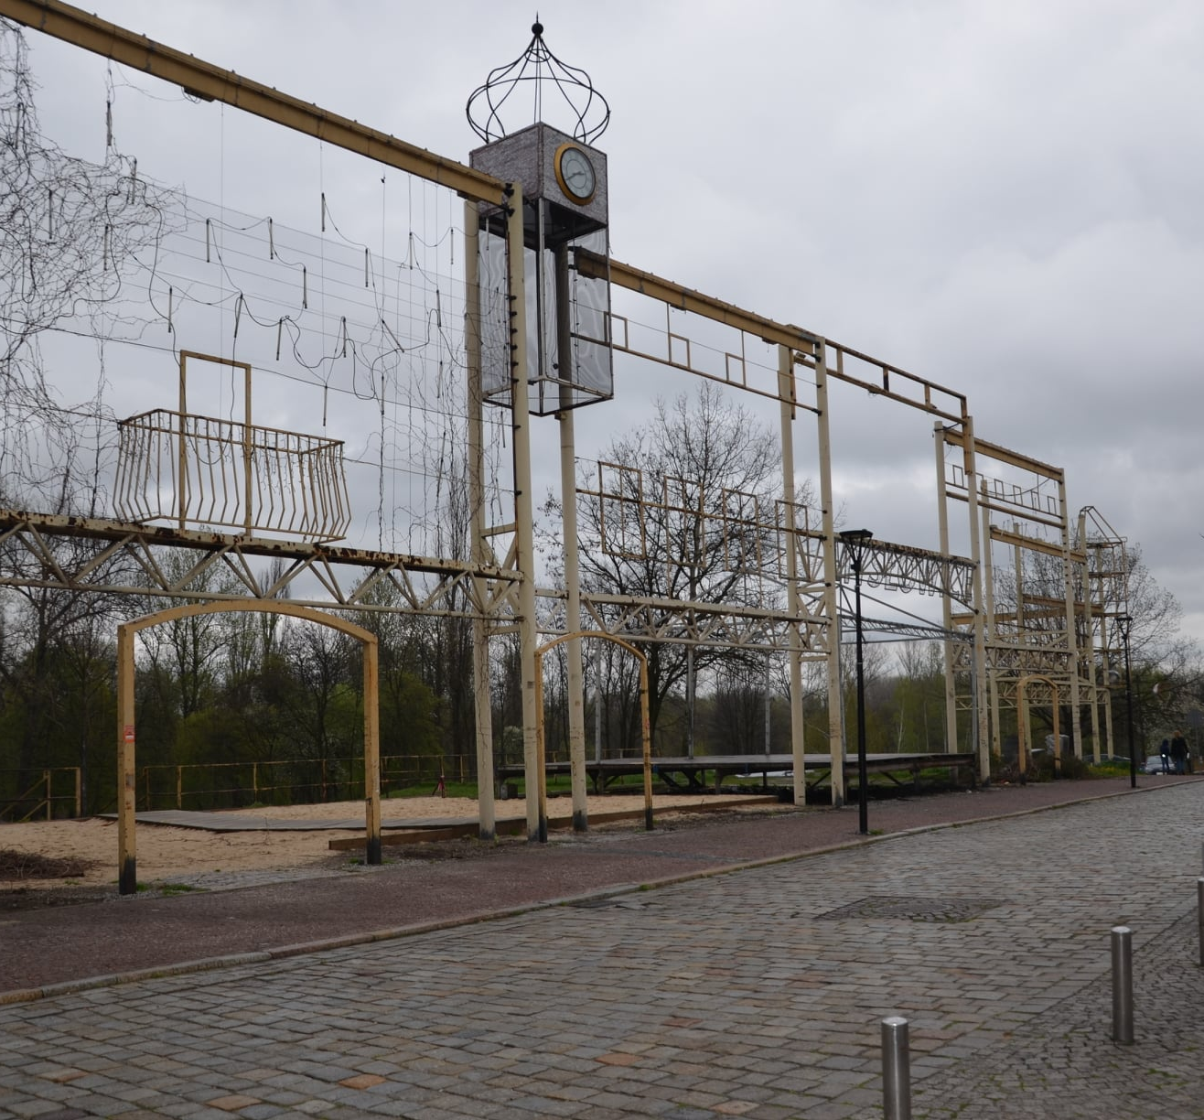
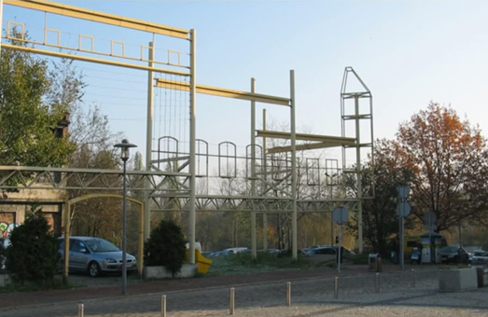
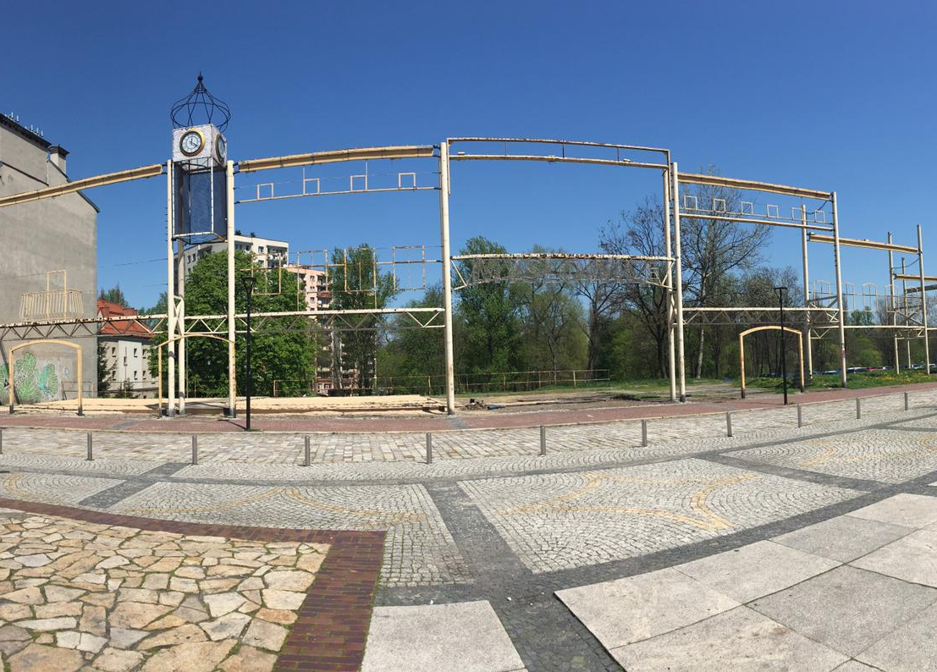

Slide 6
Cel konkursu
uzyskanie najlepszej pod względem przestrzennym, funkcjonalno-użytkowym i architektonicznym koncepcji dla fragmentu centrum miasta Mysłowic oznaczonego wg załącznika graficznego nr 9 w znaczeniu materialnym, kulturowym oraz społecznym (obszar „A”) będącego przedmiotem realizacji polityki przestrzennej miasta na przestrzeni 20-30 lat,
uzyskanie najlepszego projektu Masterplanu terenu na północ od ul. Kaczej (obszar „B”) określającego możliwości i zasady inwestycyjne dla tego obszaru będące podstawą do realizacji szczegółowej wielobranżowej koncepcji przestrzennej,
zagospodarowania północnej pierzei Rynku w miejscu obecnej konstrukcji w ujęciu tymczasowym- realizacyjnym oraz perspektywicznym docelowym- koncepcyjnym (obszar „C”).

Slide 7
Przygotowanie i realizacja konkursu
8 STYCZNIA 2021
ZAWARCIE UMOWY ZE STOWARZYSZENIEM ARCHITEKTÓW POLSKICH SARP ODDZIAŁ KATOWICE
28 MAJA 2021
9 WRZEŚNIA 2021
15 LISTOPADA 2021
OGŁOSZENIE KONKURSU
OGŁOSZENIE WYNIKÓW I ETAPU
ROZSTRZYGNIĘCIE KONKURSU

Slide 8
Koszty przygotowania i realizacji konkursu
130 380 zł brutto
Wartość umowy z SARP
60 000 zł brutto
Wartość nagród pieniężnych
wartość 270 000 zł brutto
Nagroda główna - zaproszenie autora (uczestnika konkursu), którego praca otrzymała I nagrodę do negocjacji w trybie zamówienia z wolnej ręki, w celu wykonania usługi na podstawie pracy konkursowej dla obszaru „B” oraz „C”

Slide 9
Skład Sądu Konkursowego
mgr inż. arch. Jacek Krych, architekt IARP, architekt krajobrazu (SARP) – Przewodniczący Sądu Konkursowego
mgr inż. arch. Piotr Śmierzewski, architekt IARP,(SARP) – Zastępca Przewodniczącego Sądu Konkursowego
dr inż. arch. Andrzej Grzybowski, architekt IARP, (SARP) – Sędzia Referent
mgr inż. arch. Marek Szeniawski, architekt krajobrazu, (SARP)
mgr inż. arch. Bogusław Bogacz, architekt IARP, urbanista, (SARP, TUP)
mgr inż. arch. Ewa Szymańska-Sułkowska, architekt IARP, urbanista, (SARP)
mgr Łukasz Konarzewski - Śląski Wojewódzki Konserwator Zabytków (z ramienia Zamawiającego)
dr hab. inż. arch. Kinga Racoń-Leja - architekt IARP , Profesor Politechniki Krakowskiej (z ramienia Zamawiającego)
dr hab. inż. arch. Katarzyna Hodor - Profesor Politechniki Krakowskiej (z ramienia Zamawiającego)
mgr Marta Jabłczyńska - Sekretarz Miasta Mysłowice
mgr Małgorzata Książek-Grelewicz - Dyrektor MZGK Mysłowice
mgr inż. arch. Judyta Rduch, architekt IARP, Z-ca Dyrektora MZGK Mysłowice

Slide 10
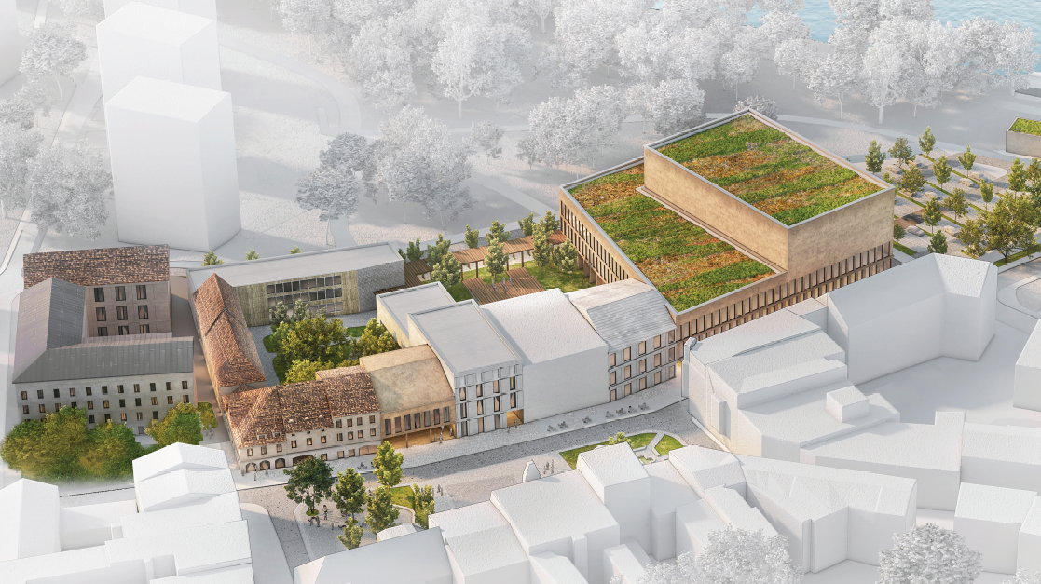

Slide 12
Lp. | Przedmiot umowy | Nazwa i adres Wykonawcy | Wartość umowy brutto | Czas trwania umowy
1. | Opracowanie szczegółowej koncepcji urbanistyczno-architektonicznej obszaru części Centrum Mysłowic oznaczonego jako obszar „B” pracy nr 003 nagrodzonej II nagrodą w konkursie przeprowadzonym przez Zamawiającego pn. „ KONKURS NA OPRACOWANIE KONCEPCJI URBANISTYCZNO ARCHITEKTONICZNEJ CZĘŚCI CENTRUM MYSŁOWIC" | JAZ+Architekci Żmijewski Jaworski s.c ul. Słupecka 9/17B 02-309 Warszawa | 157 440,00 zł | 01.08.2022 - 12.12.2022
2. | Sporządzenie Programu Funkcjonalno-Użytkowego dla I etapu zagospodarowania kwartału przyrynkowego w Mysłowicach | JAZ+Architekci Sp. z o.o. ul. Słupecka 9/17 02-309 Warszawa | 153 750,00 zł | 07.03.2023 - 28.12.2023

Slide 13
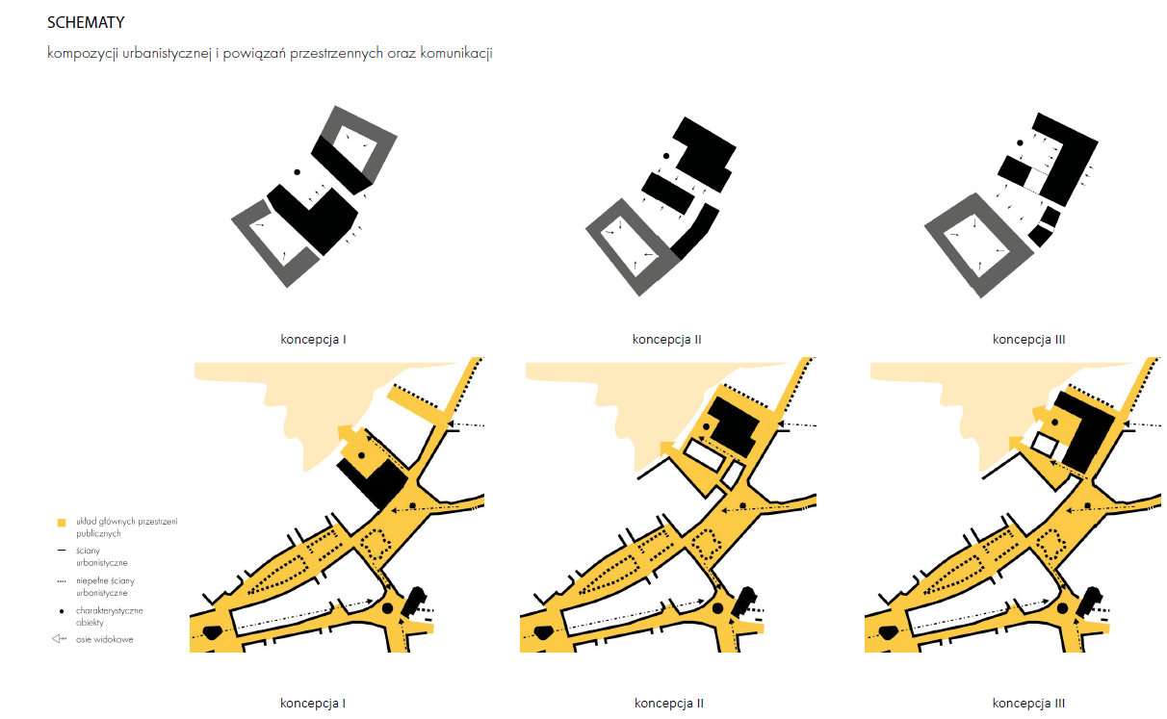

Slide 14
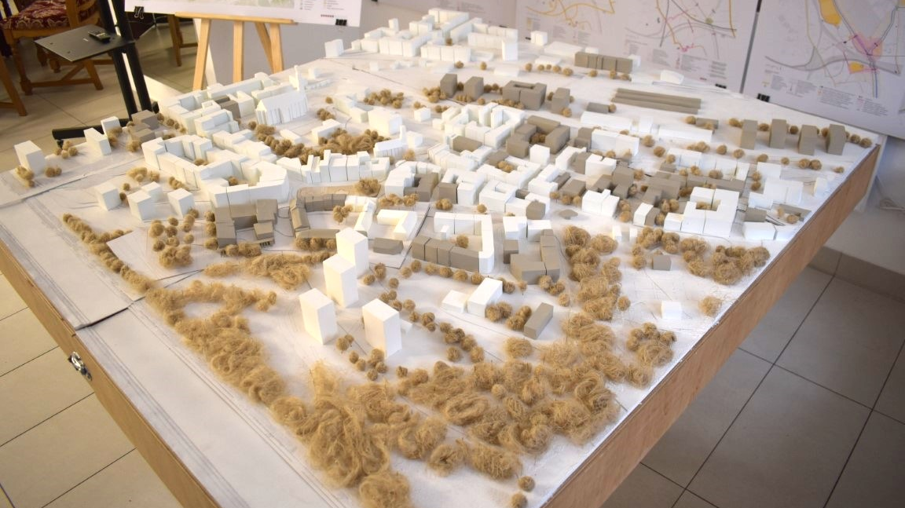
fot.: itvm.pl

Slide 15
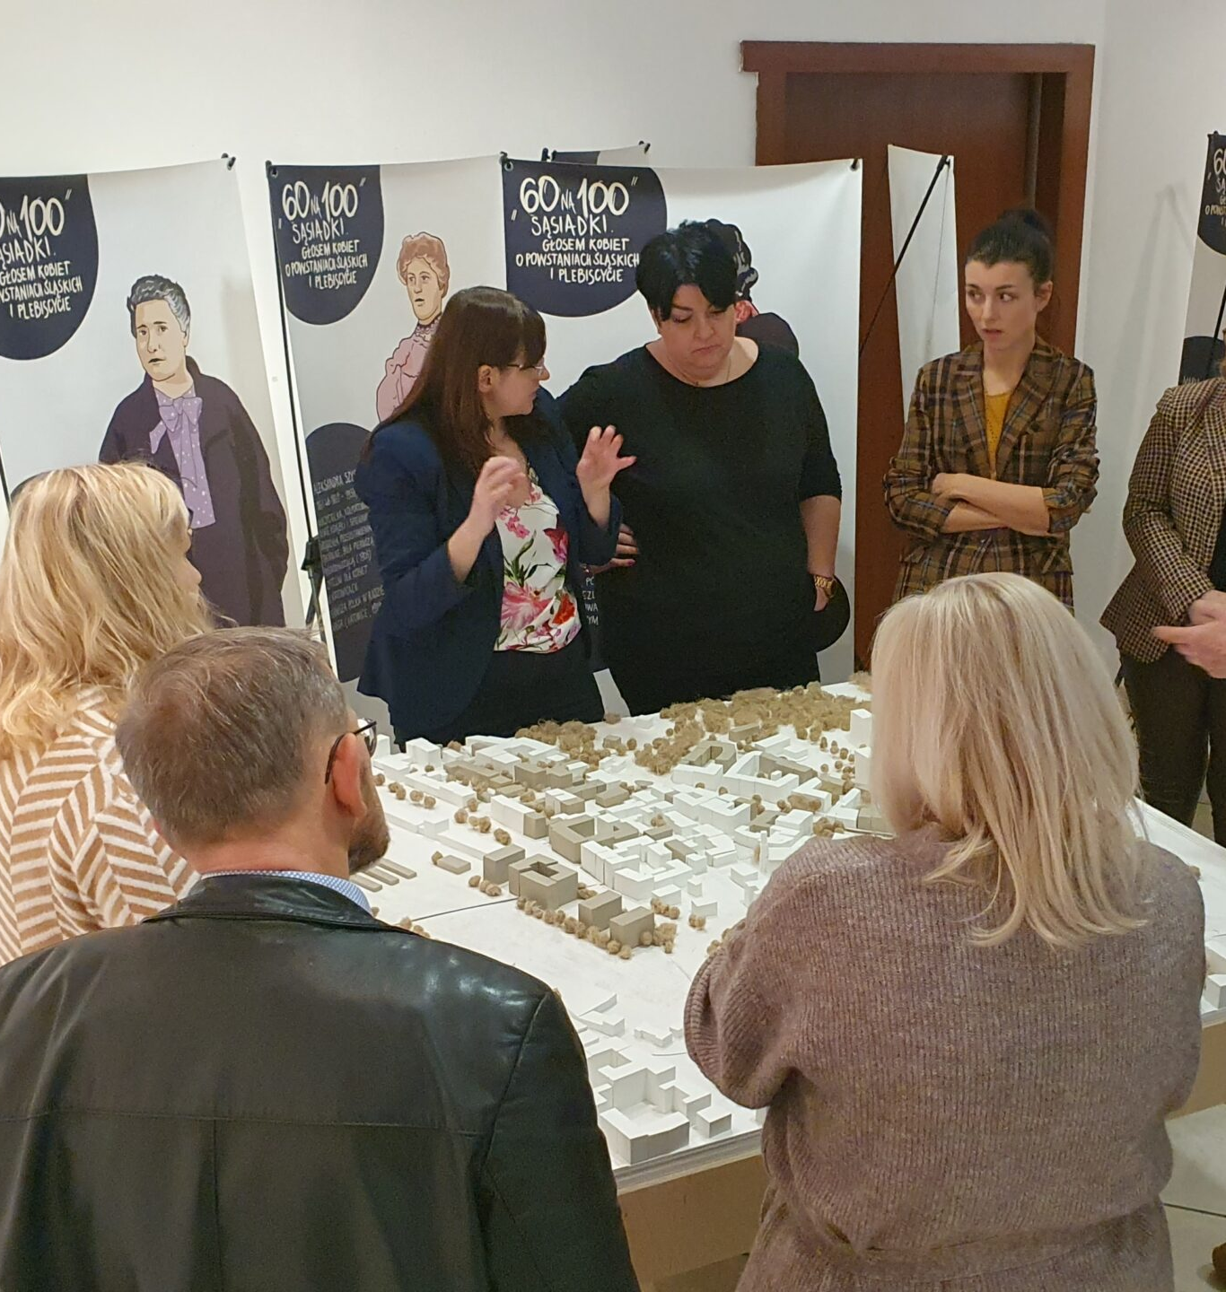
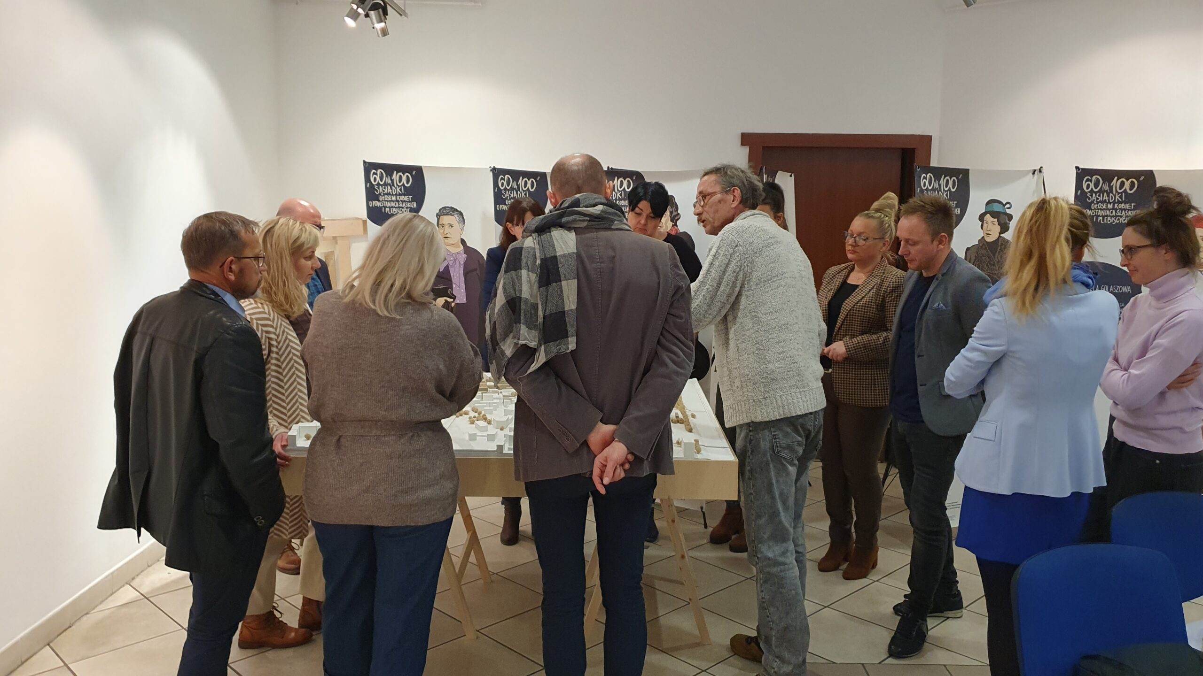
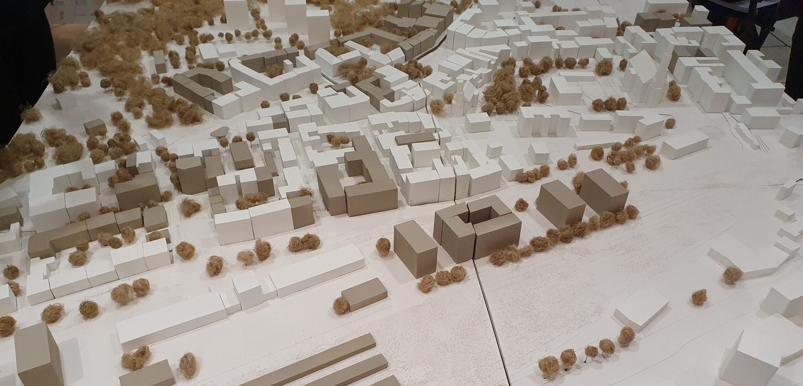
fot.: itvm.pl

Slide 16
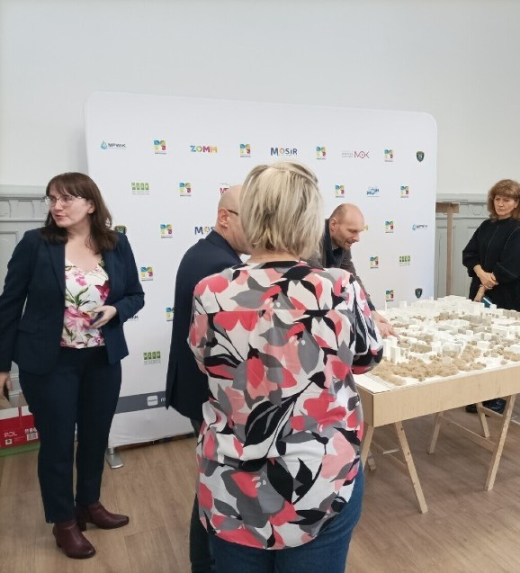
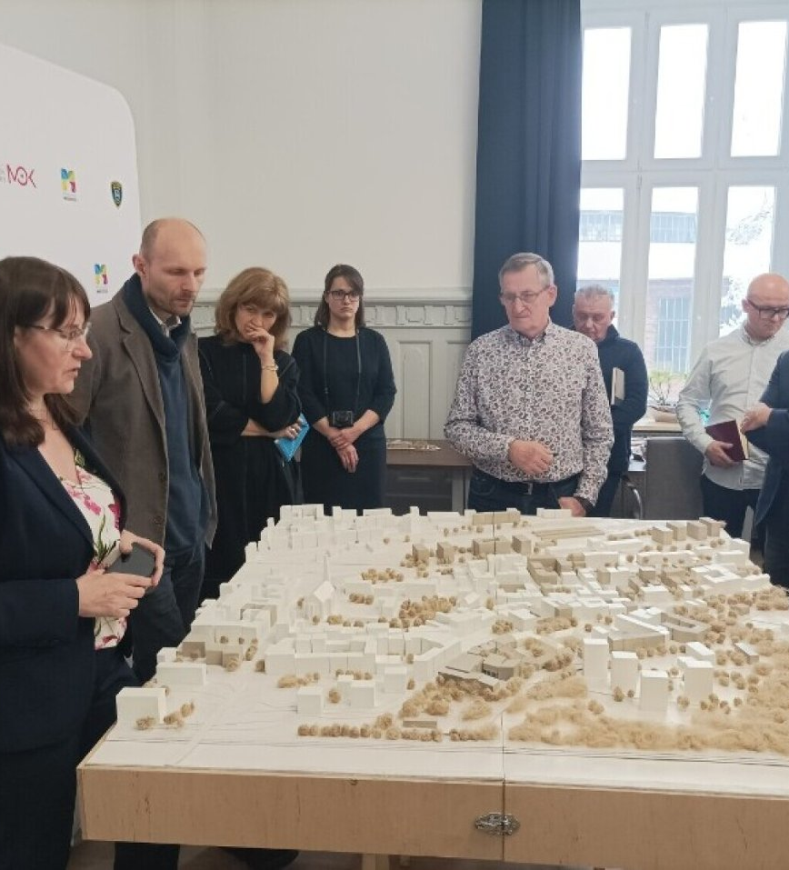
fot.: Szymon Kwiatkowski

Slide 17
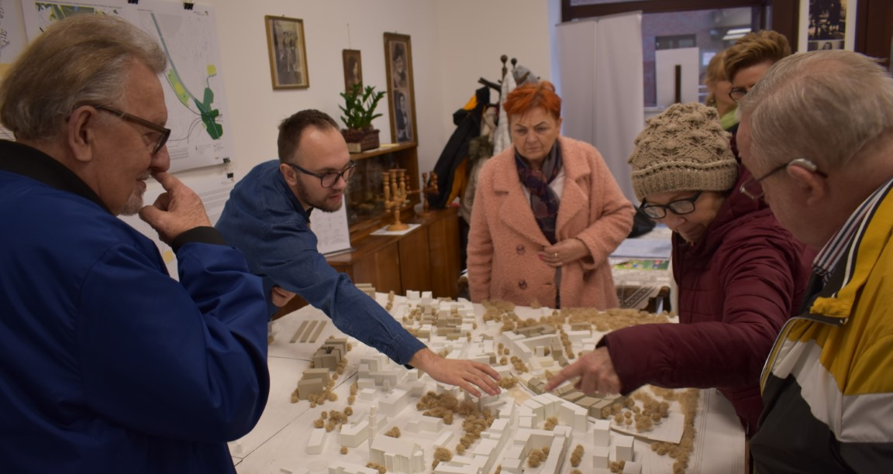
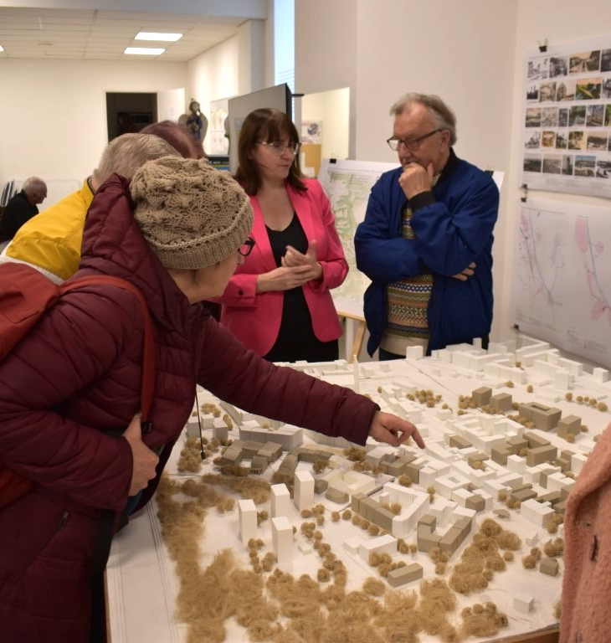
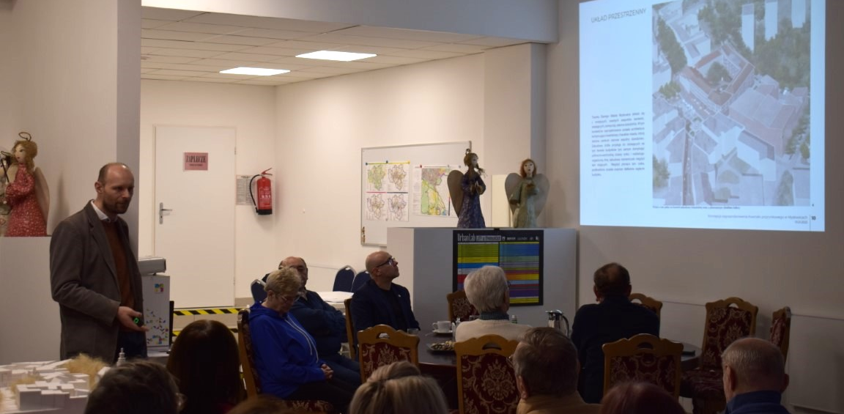
fot.: itvm.pl

Slide 19
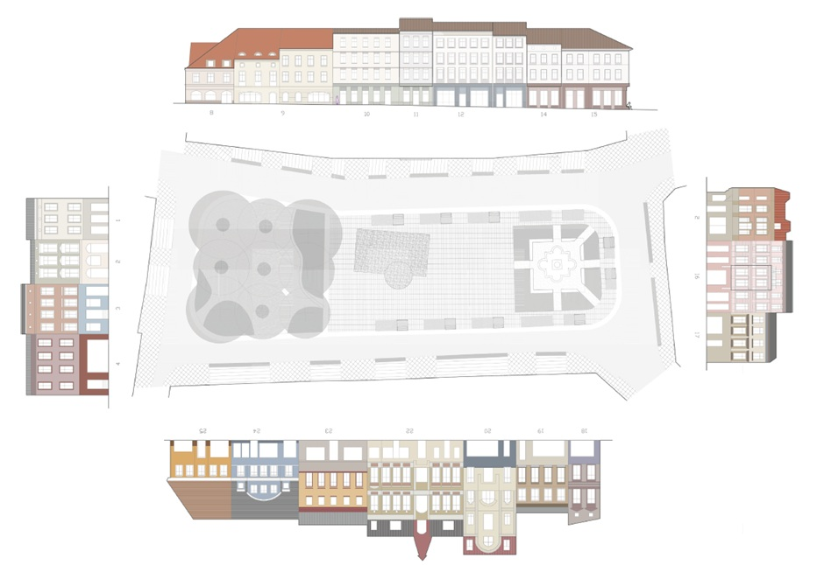

Slide 20
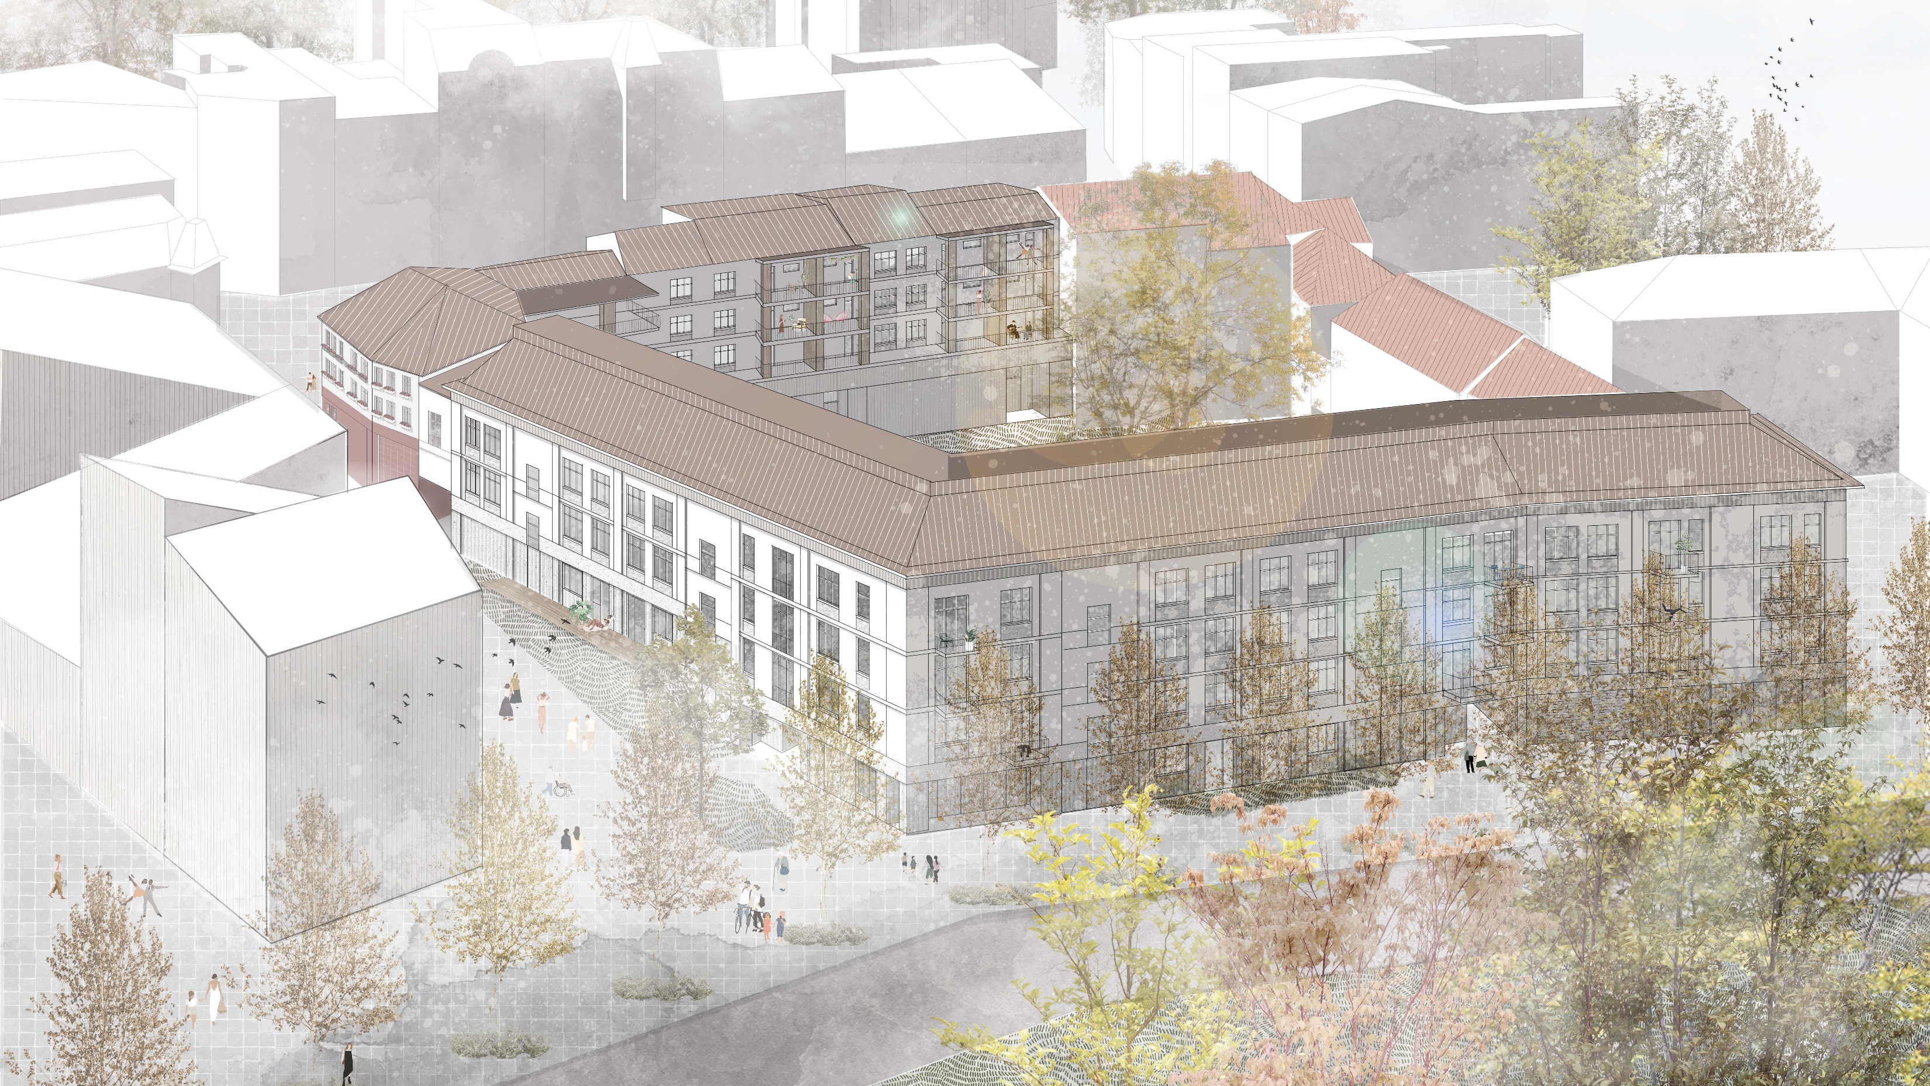

Slide 22
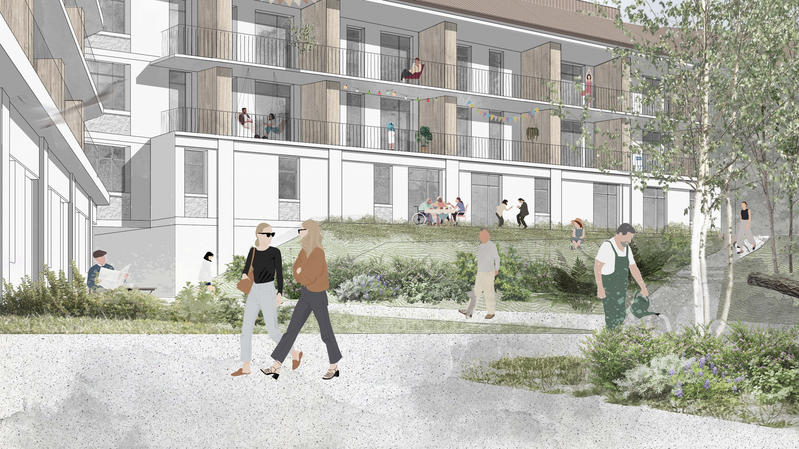

Slide 24
DZIĘKUJĘ ZA UWAGĘ MAŁGORZATA KSIĄŻEK-GRELEWICZ DYREKTOR MIEJSKIEGO ZARZĄDU GOSPODARKI KOMUNALNEJ W MYSŁOWICACH
Katowice, 15 kwietnia 2025 r.

